Slide 1
Style Transfer
研究艺术的科学。研究科学的艺术。提升你的感知，特别是观察的方法。最终你会意识到事物之间是互相联系的。
莱昂纳多·达芬奇
BingAds 组内分享
刘杨 2018/01/12

Slide 2

风格迁移
Gatys等德国学者提出了基于人工智能的艺术风格算法，通过卷积神经网络（Convolutional Neural Network，CNN）自动学习出图片的内容（Content）和风格（Style），然后通过算法把艺术风格传递到新的图片上去。
Leon Gatys

Slide 3
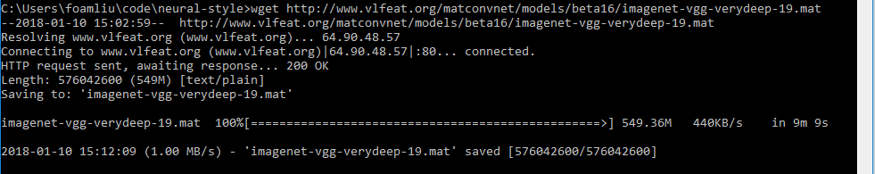
风格迁移
首先安装Git并克隆源代码：
下载改造后的19层VGG网络：
git clone https://github.com/anishathalye/neural-style.git
wget http://www.vlfeat.org/matconvnet/models/beta16/imagenet-vgg-verydeep-19.mat

Slide 4
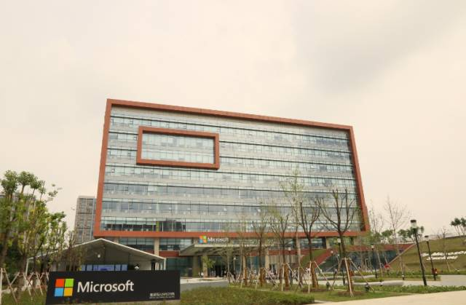
风格迁移
以微软苏州研究院的照片为例，先让CNN根据自动学习出建筑、树木等内容：

Slide 5
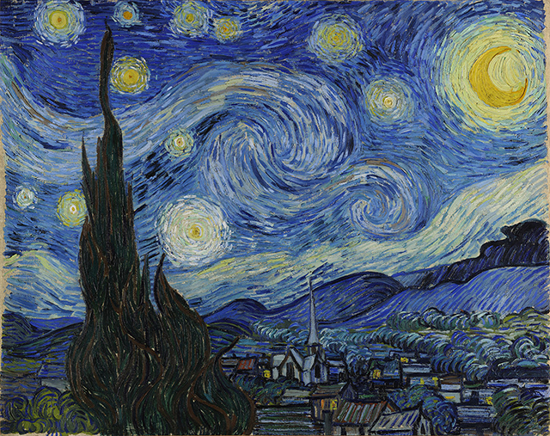
风格迁移
然后让CNN学习梵高印象派的《星空》：

Slide 6
风格迁移
根据梵高的风格，画出来的作品如下：

Slide 7
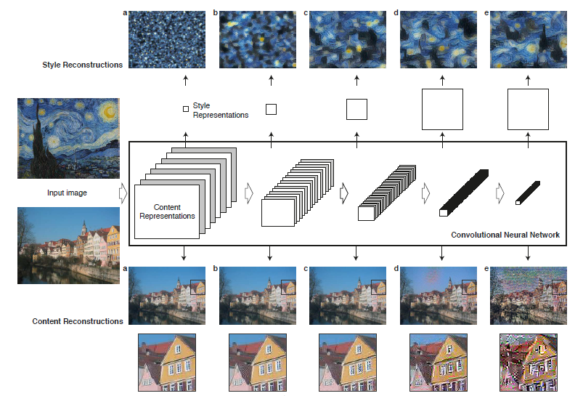
工作原理
上面的星空图是提供风格，下面的风景图是提供内容。
层数越高则细节丢失越严重但结构信息仍然保留。
Notes:
这张图介绍了CNN是如何表示图像的内容和风格。

Slide 8
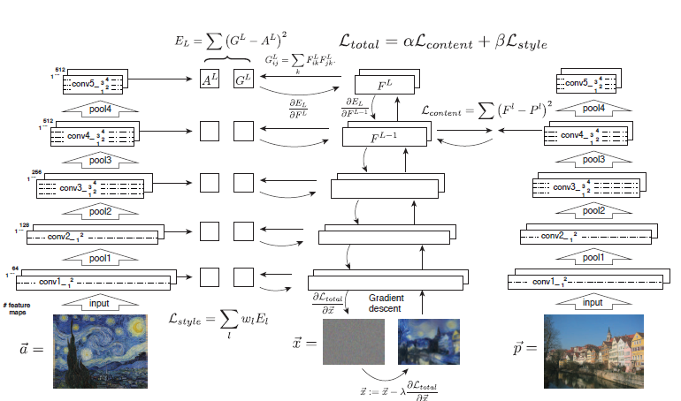
工作原理
从一张随机的白噪音图片开始，
把损失函数定义为到内容和风格的加权距离，
使用梯度下降把损失函数降低到最小即可。
Notes:
为了把星空的风格转移到风景上去，可以从一张随机的白噪音的图片开始，把损失函数定义为到内容和风格的距离，然后使用梯度下降把损失函数降低到最小就可以了.

Slide 9
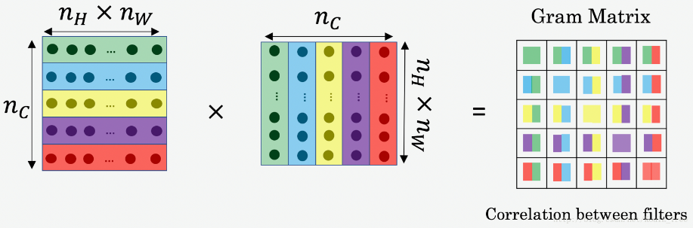
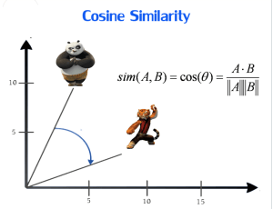

Gram Matrix
向量集合(v1,…,vn)的Gram矩阵G是向量内积矩阵：
Gij 就是vivj之间的相似度 (Cosine Similarity)
风格损失：
Gij=vTivj=np.dot(vi,vj)
Notes:
向量内积常用来衡量向量之间的相似性，

Slide 10
Reference
Leon A. Gatys, Alexander S. Ecker, Matthias Bethge.Image Style Transfer Using Convolutional Neural Networks. (Link)
http://dataguild.org/?p=7512
https://github.com/anishathalye/neural-style.git

